Slide 1
Гимнастика для глаз «В Простоквашино»
Носова Ольга Михайловна
учитель начальных классов МОУ СОШ № 11
с углубленным изучением отдельных предметов
Курского муниципального района
Ставропольского края
ВЫХОД

Slide 2
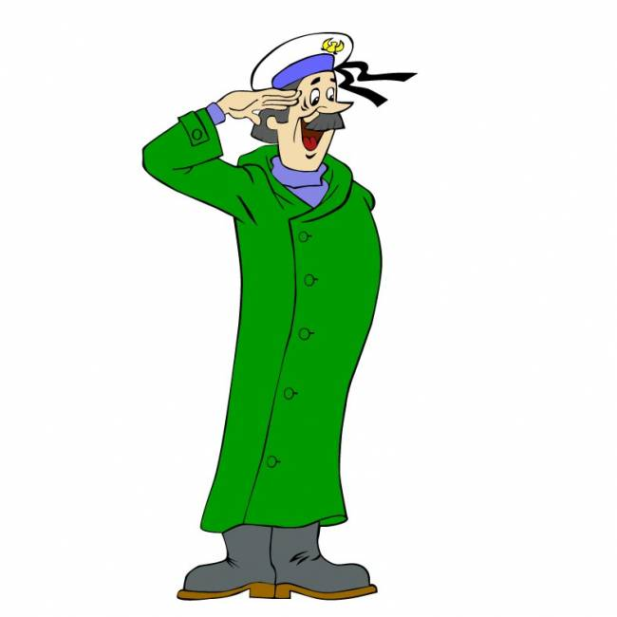
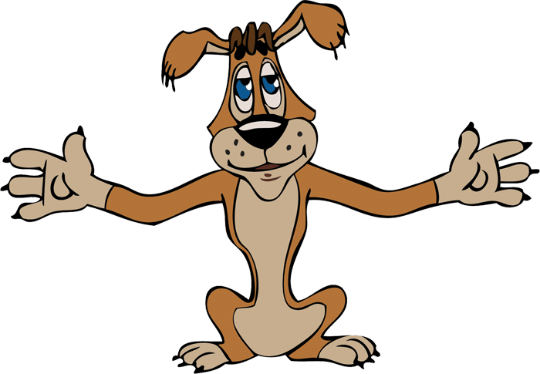
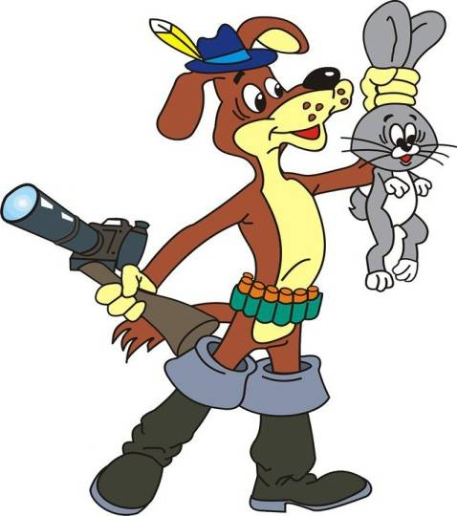
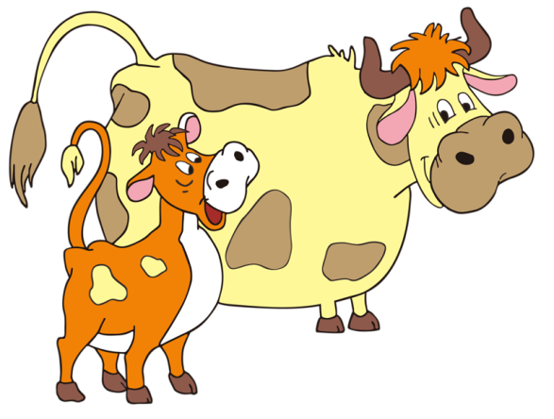
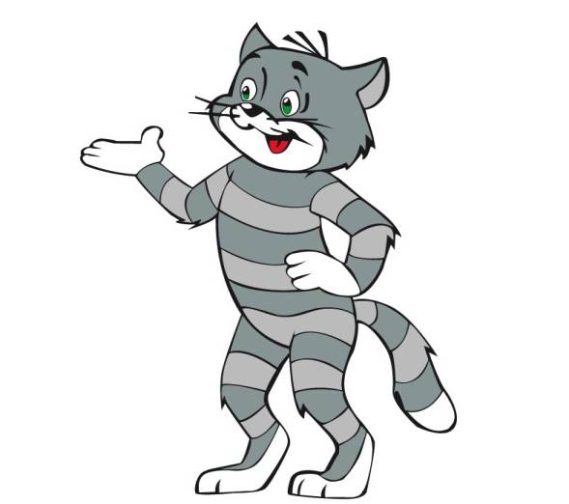
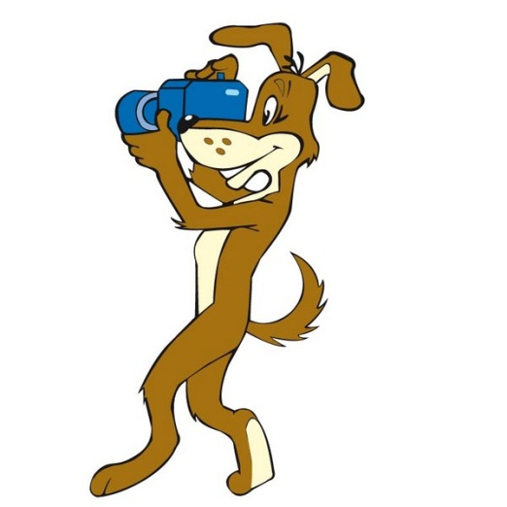

Slide 3
Источники
http://www.sunhome.ru/UsersGallery/wallpapers/24/7172543.jpg
http://fotooboi.by/uploads/gallery/100/1369320596_prostokw2.JPG
http://zaikinmir.ru/kartinki/gallery/kot-matroskin/kot-matroskin-kartinki-6-prostokvashino.png
http://multkadr.at.ua/_ld/4/23453351.jpg
http://static.diary.ru/userdir/1/3/3/4/1334115/63457536.jpg
http://prodota.ru/forum/uploads/profile/photo-154293.png?_r=1377903616
http://img0.liveinternet.ru/images/attach/c/6/89/855/89855606_92979.png
http://crosti.ru/patterns/00/00/04/e7f64cda04/picture_mirror.jpg
http://роспись-детской-комнаты.рф/images/stories/primers/foni/BkmsOaiTt5.jpg
http://www.kmame.net/uploads_user/1000/103/84.jpg
ВЫХОД

